Slide 1

15 一次比一次有进步

Slide 2
一次 冬瓜 燕子
什么 样子 现在
说得对 再一次 可是
仔细 高兴

Slide 3
要求：1、小燕子去菜园看了几次？每一 次都有什么发现？
2、用“——”划出小燕子说的话，用“~~~”划出燕子妈妈说的话。

Slide 4
妈妈，妈妈，冬瓜大，茄子小！
妈妈，妈妈，冬瓜是绿的，茄子是紫的！
妈妈，妈妈，我发现冬瓜的皮上有细毛，茄子的柄上有小刺！

Slide 5
燕子妈妈说：“你说得对。你能不能再去看看，还有什么不一样？”
燕子妈妈点点头，说：“很好。可是，你能不能再去仔细看看，它们还有什么不一样？”
燕子妈妈笑了，说：“你一次比一次有进步！”

Slide 6
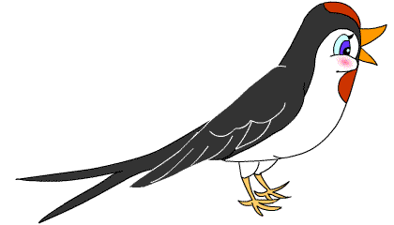
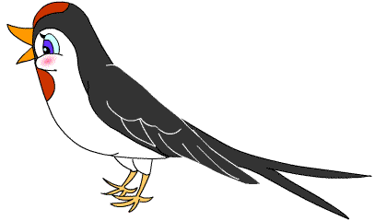
你能不能飞到菜园里，看看冬瓜和茄子有什么不一样?
妈妈，妈妈，冬瓜是大的，茄子是小的!
你说得对。你能不能再去看看，还有什么不一样?
妈妈，妈妈，冬瓜是绿的，茄子是紫的!
很好。可是，你能不能再去仔细看看，它们还有什么不一样?
妈妈，妈妈，我发现冬瓜的皮上有细毛，茄子的柄上有小刺呢！
你一次比一次有进步!

Slide 7
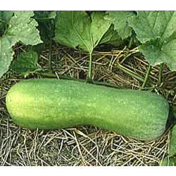
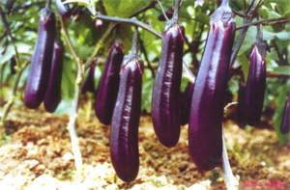
菜园里，冬瓜躺在地上，茄子挂在枝上。

Slide 8
我会说:
冬瓜是( )的，( )色的，皮上有( )。
茄子是( )的，( )色的，柄上有( )。
大
绿
细毛
小
紫
小刺

Slide 9
皮

Slide 10
再见

